Slide 1
Diseño e implementación de un sistema electrónico
multicanal del tipo IoT para caracterización geotécnica
del suelo mediante ondas sísmicas
Proyecto Final de Carrera · Primera presentación
Elías David Álvarez Martínez · Ingeniería Electrónica · Y24127
Tutor: Enrique A. Vargas Cabral, Ph.D.
[ FOTO DE CAMPO ]
reemplazar con imagen propia
Septiembre 2026
Notes:
Abrir muy breve. Presentar el título, el carácter de primera presentación y el objetivo general: construir una plataforma electrónica para adquirir señales sísmicas orientadas a caracterización geotécnica mediante MASW. No explicar todavía el sistema.

Slide 2
¿Para qué necesitamos caracterizar el suelo?
El terreno condiciona el diseño, la ejecución y el seguimiento de una obra.
[ FUNDACIÓN ]
[ PATOLOGÍA ]
[ RUTA ]
[ TALUD / OBRA ]
capas + zapata / pilotes
grietas / asentamientos
pavimento / rellenos
estabilidad / mantenimiento
Antes de construir
Durante la ejecución
Después
Reconocer materiales y estimar parámetros para dimensionar correctamente.
Controlar uniformidad de rellenos, capas compactadas y cambios de condición.
Investigar daños, cambios o sectores que requieren mantenimiento.
Samtani & Nowatzki (2006); Park et al. (2018).
Motivación
2
Notes:
Empezar por la utilidad, no por MASW. Dar ejemplos: fundaciones, rutas, control de rellenos, asentamientos, daños. La idea es que conocer el subsuelo sirve en varias etapas de la vida de una obra.

Slide 3
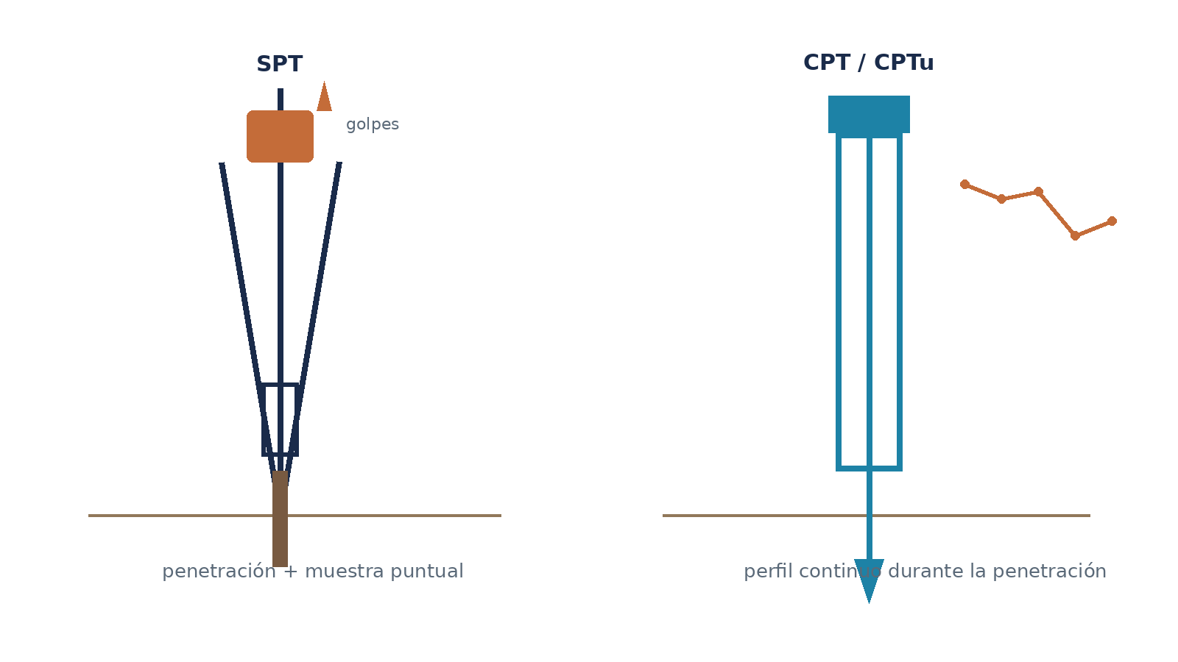
Métodos invasivos: medición directa del terreno
SPT, CPT y CPTu entregan información muy valiosa, pero requieren intervención física y cobertura localizada.
Qué miden
Resistencia a la penetración, estratigrafía local y, en SPT, recuperación de muestra.
Ventaja
Son referencia clásica y muy útiles para diseño geotécnico y correlaciones.
Limitación
Costo, tiempo y cobertura puntual dificultan repetirlos sobre grandes longitudes.
Motivación
3
Notes:
Usar esta slide como mapa del estado del arte. Aclaración importante: “refracción superficial” no significa onda superficial; la sísmica de refracción clásica trabaja principalmente con ondas de cuerpo y la palabra superficial describe la geometría near-surface. Downhole/crosshole sí requieren pozos.

Slide 4
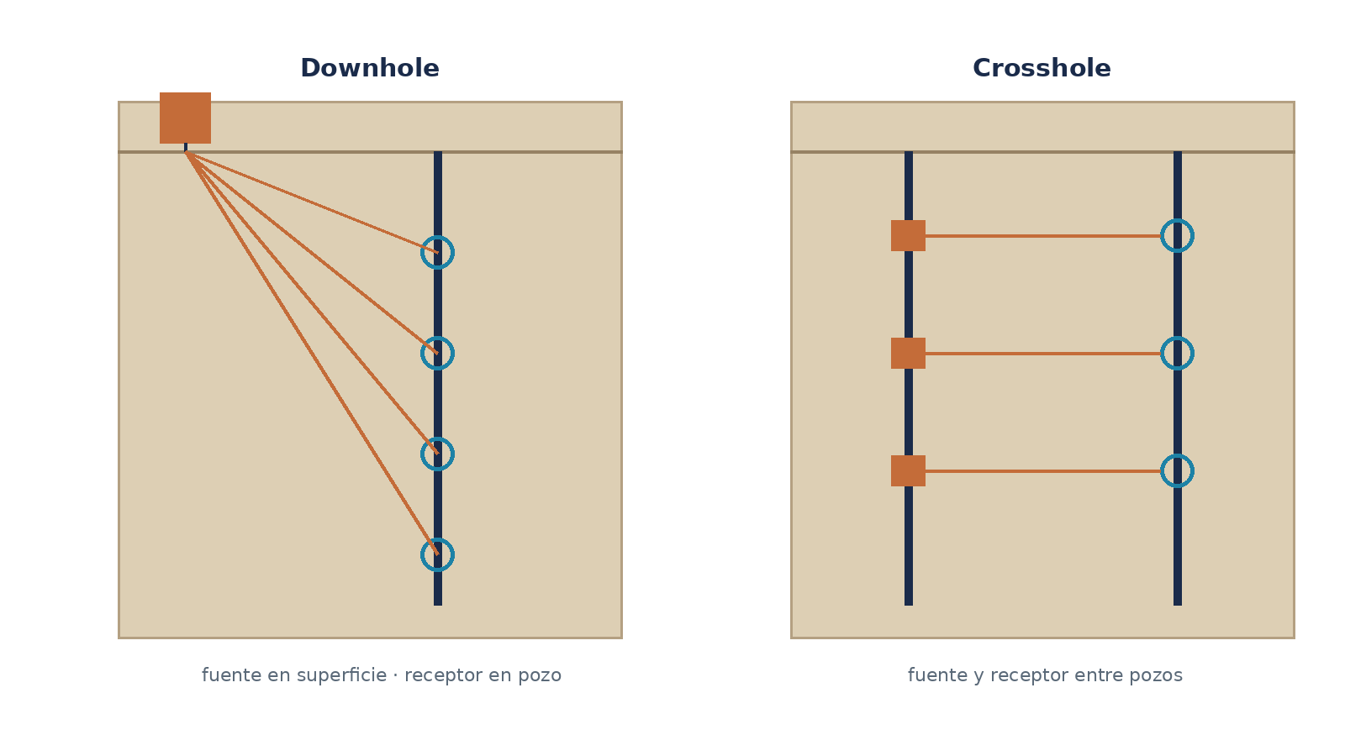
Métodos invasivos: medición de ondas dentro del terreno
Downhole y crosshole permiten estimar velocidades dinámicas de forma más directa, incluida Vₛ.
Ventaja
Estimación directa de tiempos de viaje y buena base para Vₛ.
Costo
Requieren uno o varios pozos y una geometría bien conocida.
Conclusión
Son excelentes, pero su logística los vuelve menos prácticos para levantamientos extensos.
Motivación
4
Notes:
Explicar muy simple qué mide cada método. No presentarlos como “malos”: son referencia y contraste. La limitación que nos interesa es logística, costo por cobertura, intervención física y dificultad para repetir extensivamente.

Slide 5
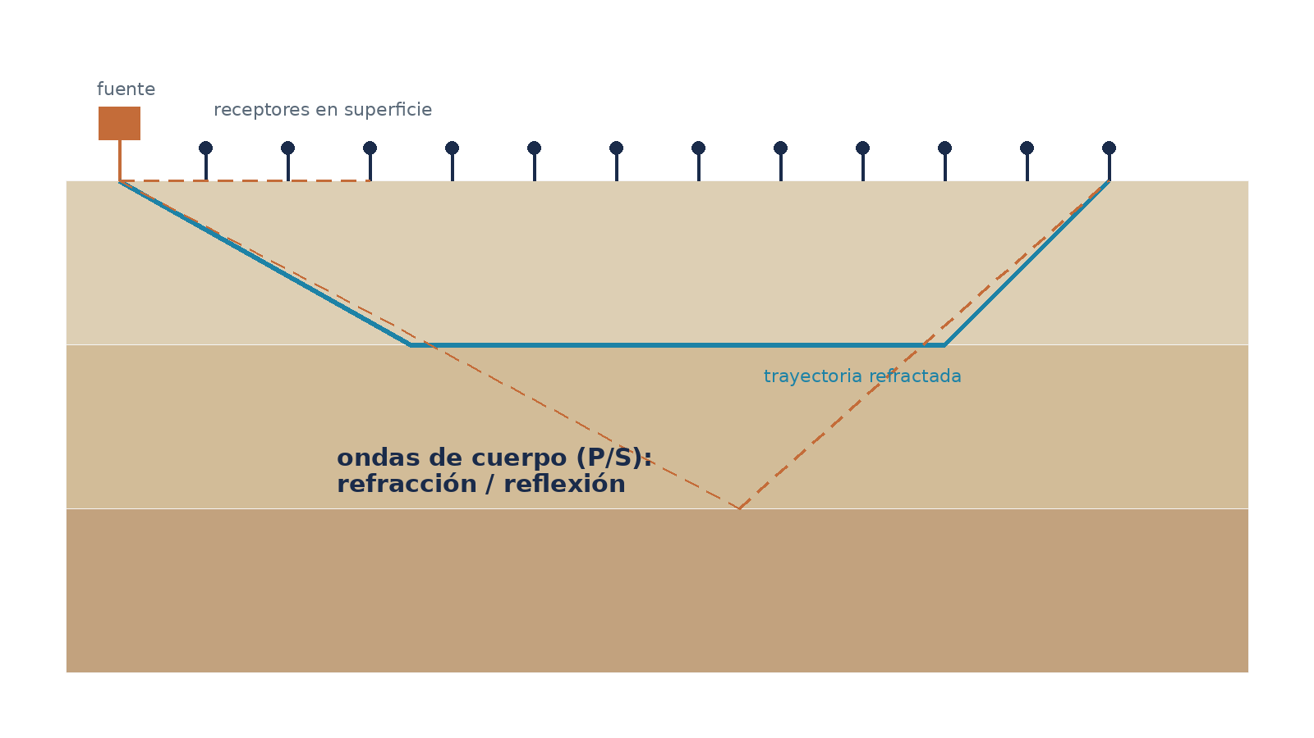
Métodos no invasivos: ondas de cuerpo desde superficie
Desde superficie también podemos excitar el medio y observar P/S mediante refracción o reflexión.
A favor
No requieren penetrar el terreno y permiten perfiles a lo largo de una traza.
Pero…
Para estimar Vₛ directamente suelen exigir configuraciones más específicas o información complementaria.
Siguiente paso
Entonces miramos ondas superficiales: están en superficie, son energéticas y sensibles al subsuelo.
Motivación
5
Notes:
Conectar con V_s: estos métodos permiten medirla directamente y son excelentes para validar. Pero exigen perforaciones. Dejar abierta la pregunta: ¿podemos obtener información de V_s sin perforar?

Slide 6
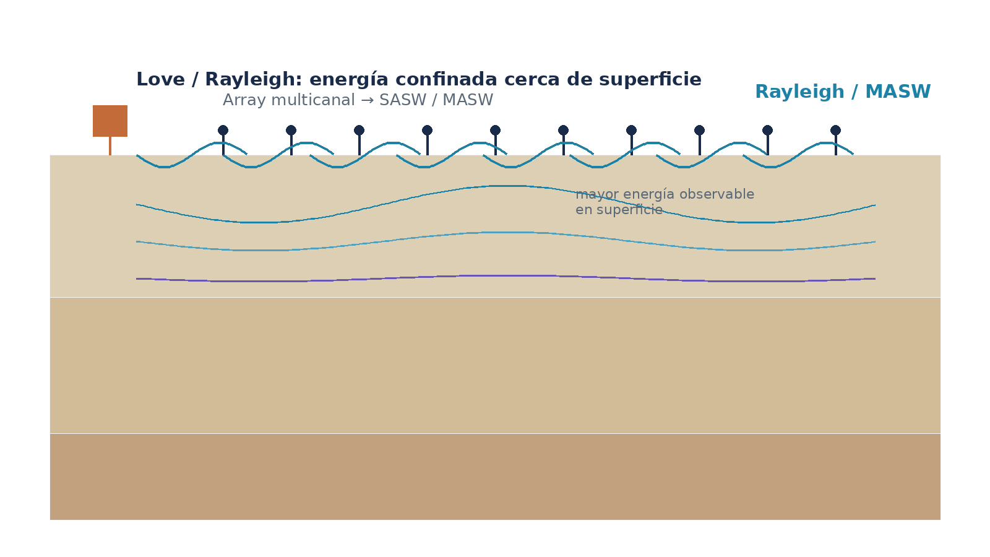
Métodos no invasivos: ondas superficiales
Love / Rayleigh / MASW. Si medimos su dispersión, inferimos cómo cambian las propiedades mecánicas con la profundidad.
Love
Muy útiles, pero para medición activa con fuente vertical no son la opción más natural.
Rayleigh
Dominan la respuesta superficial, tienen componente vertical y se relacionan estrechamente con Vₛ.
Por eso llegamos a MASW
MASW explota la dispersión de Rayleigh de forma práctica, no invasiva y multicanal.
Motivación
6
Notes:
No limitar la excitación a martillo. Mencionar que pueden emplearse impactos, vibradores o ruido ambiental según el método. La idea común es observar cómo reacciona el medio.

Slide 7

Modelo mínimo: un medio elástico admite ondas P y S
[ ANIMACIÓN ONDA P ]
[ ANIMACIÓN ONDA S ]
movimiento paralelo a propagación
movimiento transversal
ρ: inercia del medio · λ, μ: constantes elásticas
Kramer (1996); Foti et al. (2014).
Ondas
7
Notes:
No derivar toda la elastodinámica. Explicar P = compresión/dilatación; S = corte. Presentar velocidades y parámetros. Esto prepara la relación entre V_s y rigidez.

Slide 8
Vₛ nos interesa porque está directamente ligada a la rigidez
Qué obtenemos
Qué NO significa
Una estimación de la rigidez elástica inicial del terreno a pequeñas deformaciones.
No describe directamente la respuesta del suelo a grandes deformaciones.
Entonces: medir Vₛ es una vía directa hacia una propiedad geotécnica de interés.
Kramer (1996); Foti et al. (2014).
Ondas
8
Notes:
Esta es una slide clave. Hacer la deducción explícita: de V_s a Gmax. Aclarar small-strain. Esta relación es la razón física de interés en ondas S y en métodos que permiten inferir V_s.

Slide 9
Las interfaces cambian la propagación
Ley de Snell
Las direcciones de propagación dependen de las velocidades en ambos medios.
[ DIAGRAMA P–SV EN INTERFAZ ]
Conversión de modos
incidente · reflejada · transmitida · conversión modal
P ↔ SV en incidencia oblicua; SH permanece desacoplada en el caso plano isótropo.
Superficie libre
La condición de tensión nula da origen a modos ligados a la superficie.
Foti et al. (2014); Sun (2003).
Ondas
9
Notes:
Sí, mencionar Snell. No detenerse en algebra. La intención es que la superficie libre aparezca como una frontera especial que conduce a ondas superficiales.

Slide 10
¿Por qué mirar ondas superficiales? Porque dominan una fuente vertical de superficie
Resultado clásico para una carga vertical sobre un semiespacio homogéneo, isótropo y elástico.
≈ 67%
Consecuencia
Rayleigh
• alta energía observable en superficie
• menor decaimiento geométrico ideal que ondas de cuerpo
• buena relación señal–ruido potencial
26% S
7% P
Miller & Pursey (1955), citado por Foti (2014) y literatura MASW. Nota: ~67%, no 90%, para esta fuente/modelo ideal.
Ondas
10
Notes:
Corregir el número: usar ~67%, no 90%. Es un resultado clásico para fuente vertical superficial y semiespacio homogéneo ideal. Esto no es una ley universal de cualquier fuente/suelo, pero sí justifica por qué Rayleigh suele dominar registros superficiales activos.

Slide 11
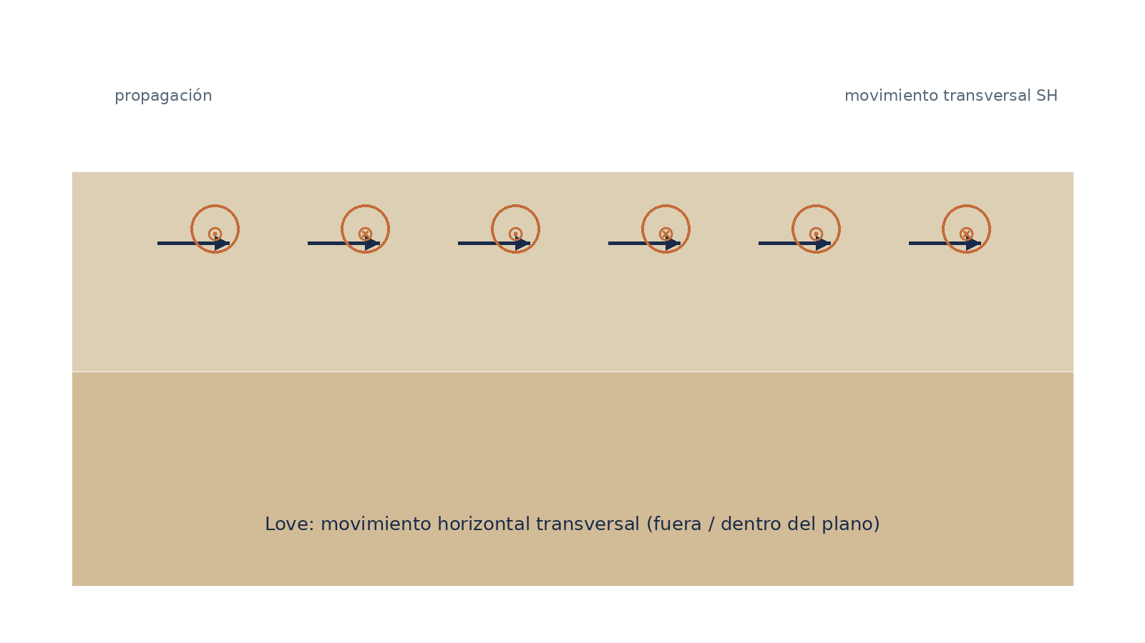
Ondas Love: movimiento de corte horizontal
Qué las caracteriza
Movimiento puramente horizontal y transversal a la dirección de propagación.
Para medición activa
Requieren generar y medir adecuadamente energía SH; una fuente vertical no es la configuración más natural.
No las descartamos
Son muy útiles en otros diseños y pueden aportar información complementaria.
Ondas
11
Notes:
No decir que Love “se atenúa rápido” como regla general. El argumento para nuestro proyecto es de polarización/fuente/sensor: la cadena prevista es vertical y favorece Rayleigh.

Slide 12
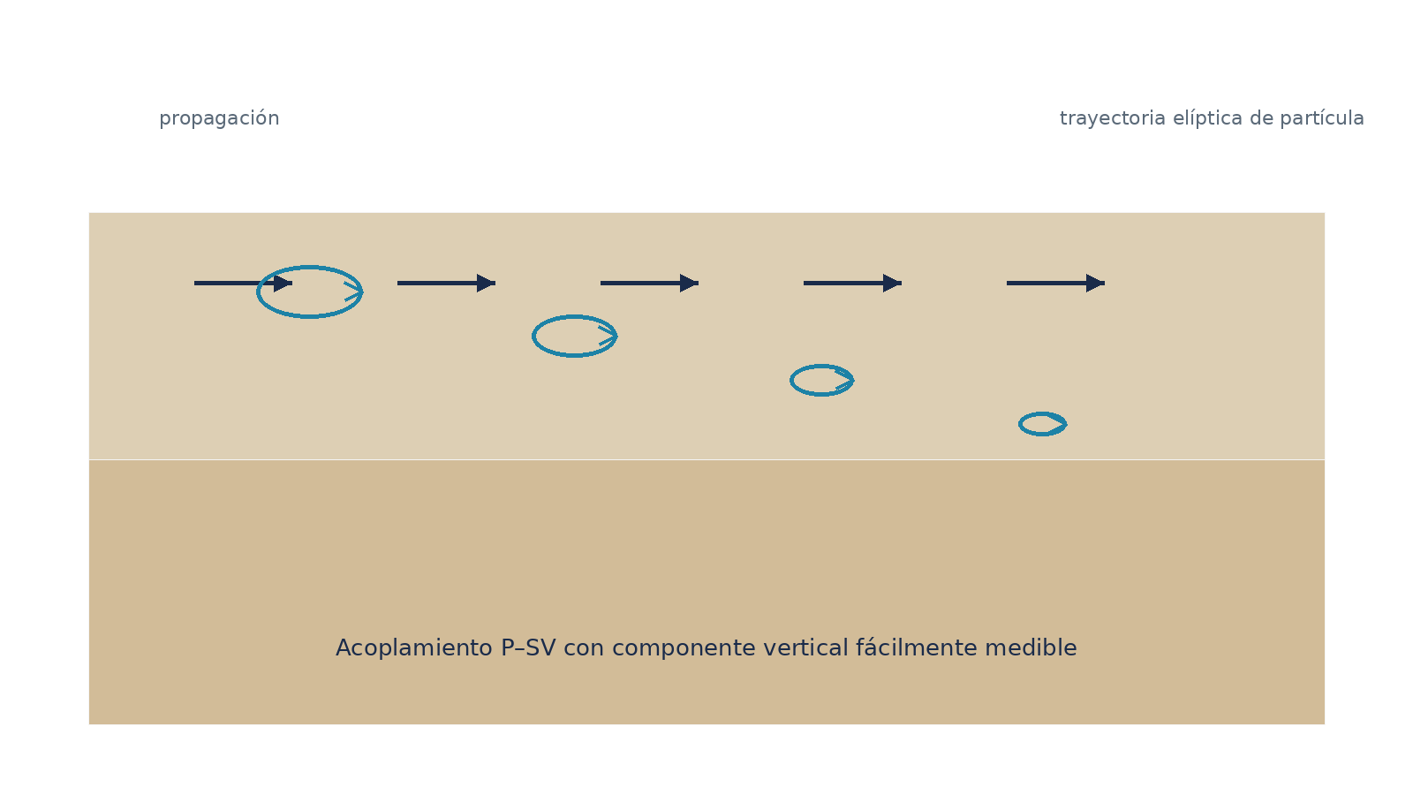
Ondas Rayleigh: acoplamiento P–SV con movimiento vertical
Componente vertical
Puede excitarse con una perturbación normal a la superficie y medirse con un geófono vertical.
Relación con Vₛ
En un semiespacio homogéneo, la velocidad Rayleigh es ligeramente inferior a Vₛ.
Persistencia espacial
Su decaimiento geométrico ideal es menor que el de ondas de cuerpo.
Foti et al. (2014, 2018).
Ondas
12
Notes:
Presentar por qué esta familia encaja con nuestro hardware: movimiento vertical, fuente vertical sencilla y relación con V_s.

Slide 13
Rayleigh encaja con el problema que queremos resolver
1
2
3
4
Generar
Medir
Interpretar
Escalar
impacto o fuente vertical superficial
geófono vertical de bajo costo
c_R está ligada a Vₛ y a la estratificación
múltiples posiciones desde la superficie
El siguiente paso es entender qué nos dice la velocidad Rayleigh sobre un suelo estratificado.
Rayleigh/MASW
13
Notes:
Slide puente. Aquí cerrar la elección de Rayleigh sin entrar todavía en MASW.

Slide 14
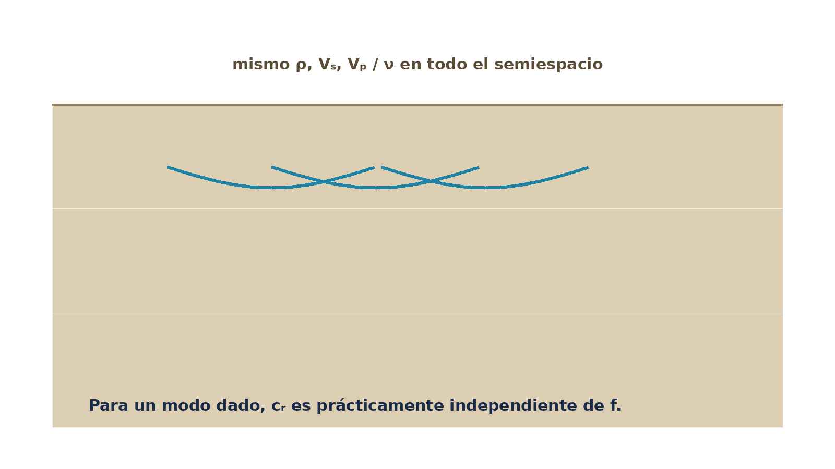
Primero: imaginemos un suelo homogéneo
En un semiespacio homogéneo: cᵣ no depende de la frecuencia.
Foti et al. (2014, 2018).
Rayleigh/MASW
14
Notes:
Este modelo sirve como control mental: si el material no cambia con profundidad, no hay dispersión por estratificación.

Slide 15
En ese caso, cᵣ está estrechamente relacionada con Vₛ
Interpretación
Para valores habituales de ν, cᵣ es algo menor que Vₛ; por eso Rayleigh conserva una conexión directa con la rigidez.
aproximación habitual para un semiespacio elástico homogéneo
Pero el suelo real no es homogéneo.
Rayleigh/MASW
15
Notes:
No derivar la ecuación. Usarla para reforzar que c_R y V_s están vinculadas. Luego cambiar el modelo: agregar capas.

Slide 16
Ahora agregamos estratificación
Capa 1 · Vₛ₁, ρ₁, ν₁
Cada capa
puede tener propiedades elásticas y espesor diferentes.
Capa 2 · Vₛ₂, ρ₂, ν₂
La onda
ya no interactúa con un único material.
Capa 3 · Vₛ₃, ρ₃, ν₃
Semiespacio
Resultado
la velocidad de fase puede variar con la frecuencia.
Rayleigh/MASW
16
Notes:
Mostrar visualmente que ahora cada longitud de onda “combina” distintas capas. Esto prepara la sensibilidad con profundidad.

Slide 17
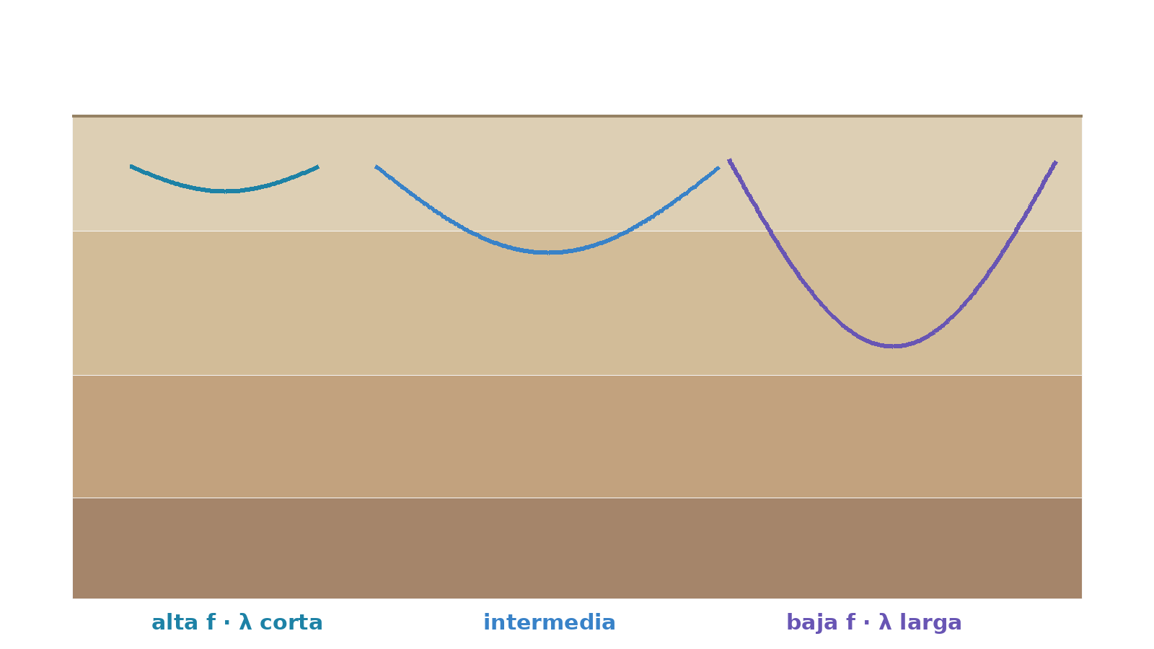
Longitud de onda y sensibilidad con profundidad
λ_R(f) = c_R(f) / f
No existe una correspondencia rígida “frecuencia = profundidad”: hablamos de sensibilidad distribuida.
Foti et al. (2014, 2018).
Rayleigh/MASW
17
Notes:
Explicar que frecuencias bajas suelen involucrar volúmenes más profundos por su mayor longitud de onda, pero evitar la simplificación frecuencia=profundidad.

Slide 18
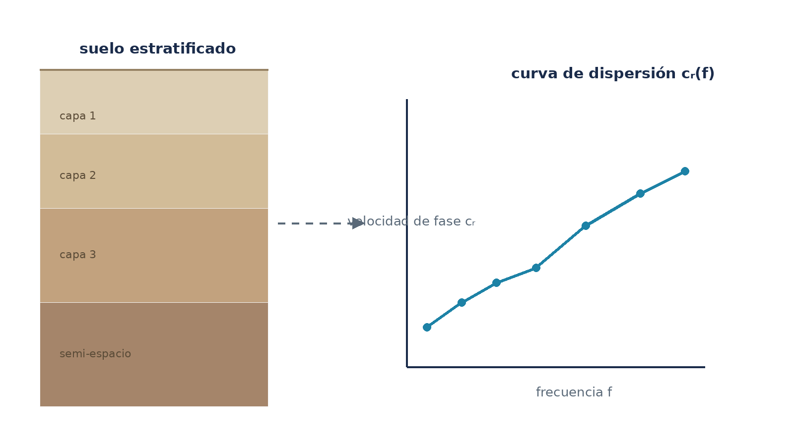
La estratificación produce dispersión
Definición
La dependencia de la velocidad de fase con la frecuencia se denomina dispersión.
Qué contiene
Información sobre cómo cambian las propiedades mecánicas con la profundidad.
Objetivo
Medir cᵣ(f) con suficiente calidad.
Rayleigh/MASW
18
Notes:
Esta es la definición central que nos lleva a SASW/MASW.

Slide 19
De una curva de dispersión a un modelo del subsuelo
Dato medido
Inversión
Resultado
Curva de dispersión
cᵣ(f)
Buscar hᵢ, Vₛᵢ, Vₚᵢ/νᵢ, ρᵢ compatibles con la curva.
Perfil Vₛ(z) + modelo estratificado.
La inversión puede ser no única.
Por eso conviene enriquecerla con información independiente:
H/V
Refracción Vₚ
Downhole / crosshole
SPT / CPT
Geología previa
Los métodos se complementan: no necesitamos elegir “uno contra otro”.
Rayleigh/MASW
19
Notes:
Aclarar diferencia entre joint inversion directa y uso como priors/contraste. H/V y refracción pueden entrar de manera conjunta; SPT/CPT suelen enriquecer como información previa/correlación/validación.

Slide 20
SASW: medir dispersión con dos receptores
Principio
FUENTE
Diferencia de fase según frecuencia.
R₁
R₂
Ventaja
Instrumentación sencilla.
Limitaciones
Ambigüedad de ciclos completos y baja redundancia espacial; se repite con separaciones distintas.
Foti et al. (2014).
Rayleigh/MASW
20
Notes:
No entrar todavía en todas las fórmulas de fase; esas van a backup.

Slide 21
MASW: observar la propagación en múltiples posiciones
Redundancia espacial
Permite reconocer patrones coherentes.
Separación
Ayuda a distinguir contribuciones superpuestas.
Park et al. (1998, 1999); Foti et al. (2018).
Rayleigh/MASW
21
Notes:
Aquí justificar MASW frente a SASW: múltiples posiciones conservan la geometría del campo de ondas y dan redundancia espacial.

Slide 22
Para evaluar el prototipo podemos sintetizar la dimensión espacial
Lin & Ashlock (2016): un receptor / múltiples posiciones sucesivas de fuente; por reciprocidad puede desplazarse el receptor.
[ FIGURA / PAPER ]
mover receptor / repetir impacto
Lin & Ashlock 2016
Condición crítica
Cada traza debe conservar posición y una referencia temporal común; la fuente debe caracterizarse para no confundir variación de impacto con variación del terreno.
Lin & Ashlock (2016).
Rayleigh/MASW
22
Notes:
Importante: esto NO sustituye completamente MASW convencional simultáneo. Es estrategia de evaluación del prototipo y reduce el costo inicial.

Slide 23
El objetivo de adquisición queda definido: construir U(x,t)
Tiempo
Cuándo ocurrió cada muestra respecto a la excitación.
posición x
Espacio
En qué posición fue adquirida cada traza.
Señal
tiempo t →
Preservar amplitud y fase en la banda de interés.
Rayleigh/MASW
23
Notes:
Este es el payoff conceptual del bloque geofísico. Desde acá la pregunta se transforma en instrumentación.

Slide 24
MASW se convierte en requisitos electrónicos
Banda
Fase
Rango dinámico
frecuencias de interés sin alteraciones no caracterizadas
preservar coherencia relativa entre canales
señales próximas y lejanas sin saturación
Tiempo
Geometría
Campo
referencia común entre trazas y eventos
posición asociada a cada registro
autonomía, almacenamiento y control de calidad
La electrónica ya no es “un grabador”: debe preservar las condiciones físicas de la medición.
Foti et al. (2018); Resumen de tesis, Sec. 4.1.
Sistema
24
Notes:
No hablar todavía de detalles de red; solo convertir necesidades físicas en requisitos.

Slide 25
Arquitectura propuesta: tres tipos de nodo
GEO
MASTER
HAMMER
Mide la respuesta del terreno.
SM-24 → AFE → ADC → procesamiento / almacenamiento local
Coordina el ensayo y aloja la interfaz de operación.
Prepara → inicia → recibe estados → descarga registros
Mide la excitación.
Sensor de impacto → AFE específico → ADC → misma lógica de adquisición
Primero hacemos zoom en GEO; después veremos cómo MASTER coordina y cómo HAMMER referencia cada impacto.
Sistema
25
Notes:
Seguir el orden acordado: arquitectura general → GEO completo → MASTER → HAMMER. No hablar aún de store-and-forward.

Slide 26
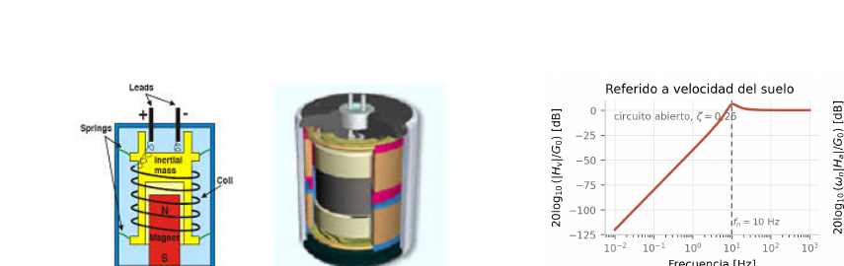
Nodo GEO: el sensor disponible es un SM-24 de 10 Hz
Sensor
Geófono vertical pasivo de bobina móvil.
Parámetros clave
fₙ ≈ 10 Hz · sensibilidad 28,8 V·s/m.
Problema
Figura adaptada del documento de tesis.
Justamente por debajo de fₙ la respuesta cae con rapidez, en la región asociada a λ largas.
Elegido por disponibilidad y costo; el desafío pasa al acondicionamiento.
Sensor Nederland B.V. (2006); Resumen de tesis, Sec. 4.2.
GEO / AFE
26
Notes:
Presentar el sensor como restricción de diseño, no como decisión ideal. El proyecto busca explotar hardware disponible y extender su banda de forma controlada.

Slide 27
El modelo físico explica su respuesta
[ MASA–RESORTE–AMORTIGUADOR ]
chasis solidario al suelo + masa móvil
Por encima de la resonancia → salida ≈ proporcional a velocidad.
Por debajo → fuerte atenuación.
GEO / AFE
27
Notes:
Mostrar el origen mecánico y eléctrico de la transferencia. Las derivaciones detalladas quedan en backup.

Slide 28
¿Por qué no medir “pelado” y simplemente amplificar?
A 1 Hz
Consecuencia
Pero…
Con fₙ = 10 Hz → r = 0,1
|H| ≈ 0,01
≈ −40 dB
Para hacer visible 1 Hz necesitamos ~100× más ganancia que en la banda plana.
Las componentes cercanas y superiores a 10 Hz también reciben esa ganancia y pueden consumir el margen del AFE/ADC antes de aprovechar 1 Hz.
Necesitamos modificar la forma de la respuesta, no solo multiplicarla.
GEO / AFE
28
Notes:
No decir que “el geófono satura”: el elemento que puede saturar es la cadena AFE/ADC. El cálculo de -40 dB es aproximado para r=0,1, lejos de resonancia.

Slide 29
Estado del arte: varias formas de extender la respuesta de un geófono
Enfoque | Principio | Ventaja | Compromiso
Medición directa | SM-24 + ganancia | Muy simple | LF atenuada; banda alta consume rango
Carga / impedancia | Modificar amortiguamiento por carga | Poca electrónica | Extensión limitada
Zero-pole / inversa | Compensar la transferencia | Puede aplanar ampliamente | Ruido / offset LF; depende del modelo
Force balance | Corriente → fuerza de Lorentz | Extensión electromecánica real | Lazo activo, estabilidad y complejidad
Ma et al. | Atenuar región dominante + recuperar ganancia | Evita inversión LF agresiva | Pérdida de amplitud → alta ganancia / offset
Hakimitoroghi et al. (2017); Zhang et al. (2020, 2025); Ma et al. (2023); Pazos et al. (2005).
GEO / AFE
29
Notes:
No presentar como ranking. Mostrar que cada enfoque resuelve el mismo problema con compromisos distintos. Las siguientes tres slides profundizan inversión, force balance y Ma.

Slide 30
Alternativa 1: inversión / zero–pole matching
Idea
Cascadar filtros que cancelen ceros/polos del sensor y reconstruyan una respuesta plana en la banda de interés.
El compromiso
Un integrador ideal tiene ganancia creciente hacia DC: offset, bias y ruido de muy baja frecuencia pueden amplificarse y llevar etapas a saturación. La integración numérica también amplifica ruido LF.
[ CIRCUITO INVERSOR ]
integrador + integrador con pérdidas
Hakimitoroghi et al. (2017); Zhang et al. (2025).
GEO / AFE
30
Notes:
Aclarar: no decimos que no funcione; sí funciona y puede extender la banda. El problema es el costo en ruido, offset, saturación y sensibilidad al modelo.

Slide 31
Alternativa 2: force balance — usar la bobina también como actuador
Qué hace
Qué logra
[ ESQUEMA FORCE BALANCE ]
sensor → controlador → corriente → fuerza de Lorentz
La corriente de bobina produce una fuerza electromagnética que modifica el amortiguamiento efectivo.
Puede extender la dinámica mecánica y mejorar banda/linealidad.
Costo de ingeniería
Lazo activo acoplado al transductor: estabilidad, ruido, tolerancias, consumo y consistencia entre unidades.
Zhang et al., Sensors and Actuators A (2020): 4.5 Hz → 0.16 Hz; Zhang et al. (2025).
GEO / AFE
31
Notes:
Mencionar el paper 2020 como ejemplo fuerte. La realimentación de fuerza puede ser excelente, pero para una red de nodos baratos/replicables la complejidad del lazo y su validación es mayor.

Slide 32
Alternativa elegida: Ma et al. — “bajar el pico” antes de recuperar ganancia
Paso 1
original
Restar una rama pasabanda para reducir la región dominante alrededor de la resonancia.
compensada
Paso 2
Recuperar el nivel global con ganancia. Evitamos una inversión ideal con ganancia divergente hacia DC.
Trade-off: la pérdida intencional de amplitud obliga a usar ganancia alta → el offset pasa a ser crítico.
Ma et al., Sensors 23(6):3082 (2023).
GEO / AFE
32
Notes:
Esta slide conecta el estado del arte con nuestra implementación. Aclarar que Ma no elimina el problema de DC: al recuperar amplitud con ganancia, los offsets del AFE se amplifican. Eso motiva la calibración DA-AFE.

Slide 33
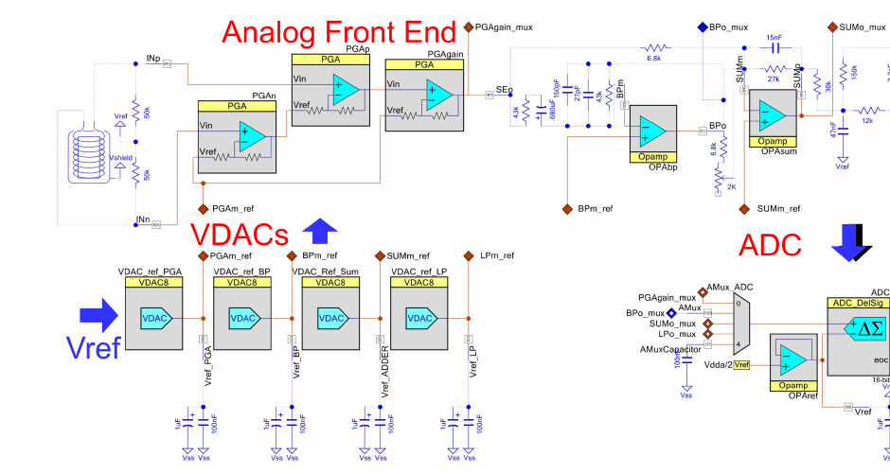
Implementación del AFE en el nodo GEO
Entrada diferencial
rechazo de modo común
PGA
ganancia ajustable
BP + SUM
rama a sustraer / compensación
LP
antialias antes del ADC
Esquemático implementado en PSoC 5LP.
Los VDAC fijan el punto de operación de cada etapa y luego se mantienen constantes durante la captura.
GEO / AFE
33
Notes:
Recorrer la señal de izquierda a derecha. No explicar aún el algoritmo de VDAC; solo señalar que están disponibles para recentrar las etapas.

Slide 34
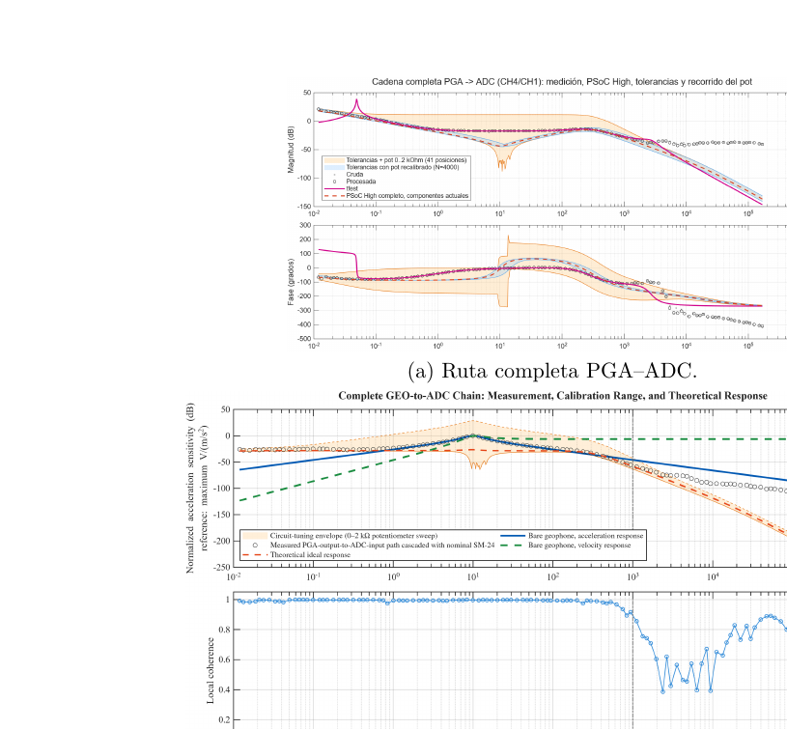
Caracterización del AFE: modelo, tolerancias y medición
Qué se midió
Magnitud y fase de etapas y trayectoria PGA–ADC.
Cómo
Barridos en bandas superpuestas; cociente espectral salida/entrada.
Control de calidad
La coherencia delimita las regiones interpretables.
Barridos senoidales y comparación con el modelo.
GEO / AFE
34
Notes:
Mostrar que no nos quedamos en simulación: caracterizamos magnitud y fase. La figura del documento es densa; en versión final conviene redibujarla para proyección.

Slide 35
Qué sabemos — y qué todavía no — de la extensión en baja frecuencia
Verificado experimentalmente
Predicho por modelo
La trayectoria electrónica PGA–ADC y sus etapas fueron medidas en magnitud y fase.
La respuesta SM-24 + electrónica se obtiene cascando la medición del AFE con el modelo nominal del geófono.
Pendiente para la presentación final
calibración mecánica extremo a extremo con movimiento conocido del geófono
Resumen de tesis, Sec. 4.5: la extensión LF geófono–ADC es una predicción, no una calibración mecánica.
GEO / AFE
35
Notes:
Esta slide es importante en una primera presentación: marcar claramente el límite de evidencia.

Slide 36
La ganancia necesaria trae un segundo problema: offset
PGA
BP
SUM
LP
ADC
+ offset
+ offset
+ offset
+ offset
Efecto
Dato real
Los offsets se acumulan y reducen margen dinámico; una etapa puede saturar antes de que la señal llegue al ADC.
En una condición del paper DA-AFE se midió 21,8 %FS de offset en SUM antes de aplicar señal sísmica.
GEO / AFE
36
Notes:
Conectar directamente con la slide de Ma: ganancia alta mejora la banda útil pero hace intolerable el offset de etapas configurables.

Slide 37
DA-AFE: usar recursos digitales para mejorar el punto de operación analógico
1 · Medir
2 · Corregir
3 · Congelar
MUX + ADC observan la continua de cada etapa.
FIR estima DC; controlador ajusta el VDAC correspondiente.
Durante adquisición el controlador se desactiva y los VDAC quedan constantes.
CALIBRAR → CONGELAR → MEDIR
La asistencia digital no modifica la trayectoria de señal durante la captura.
Álvarez, González & Vargas Cabral, “Digitally Assisted Analog Front-End for Geophone Instrumentation”, 2026.
GEO / AFE
37
Notes:
Presentar esto como filosofía de diseño, no solo como “un PI”. La señal durante la medida sigue una cadena analógica convencional; el digital ayuda antes.

Slide 38
Calibración secuencial: PGA → BP → SUM → LP
PGA
BP
SUM
LP
medir → ajustar VDAC
medir → ajustar VDAC
medir → ajustar VDAC
medir → ajustar VDAC
Banda muerta
Saturación
Anti-windup
Evita oscilar entre códigos adyacentes del VDAC.
Comando limitado a 0…255.
Suspende integración si el límite impediría corregir en la dirección requerida.
GEO / AFE
38
Notes:
Solo explicar la lógica, no cada constante. La secuencialidad importa porque cada etapa hereda el residual de las anteriores. Parámetros completos en backup.

Slide 39
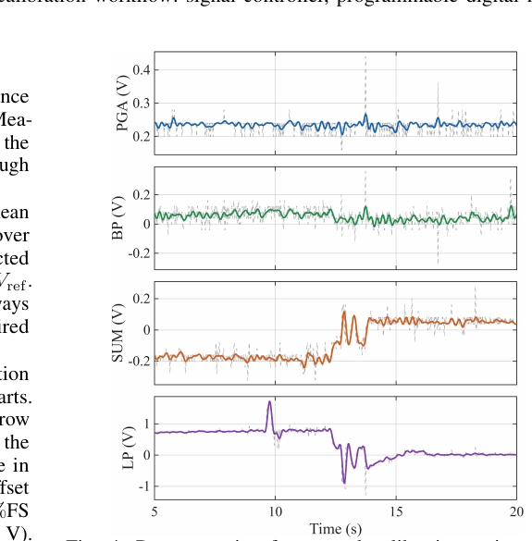
Resultado del DA-AFE: reducción consistente del offset residual
2,9–45,8 %FS
0,4–3,9 %FS
offset LP residual
Evaluación
2 placas independientes · 8 configuraciones placa/ganancia · mismo controlador.
Interpretación
Prueba de factibilidad: aún no es optimización definitiva del AFE.
Trayectorias representativas de calibración.
Álvarez et al. (2026), paper DA-AFE.
GEO / AFE
39
Notes:
Este es un resultado fuerte y concreto. Evitar llenar con la tabla completa; dejarla en backup.

Slide 40
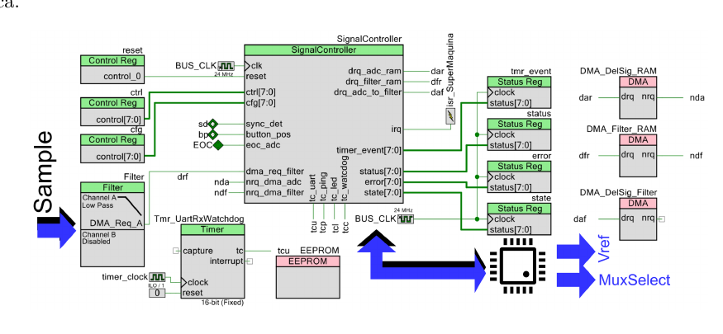
Captura digital dentro del GEO
ADC ΔΣ
2604 muestras/s · 18 bits nominales · rangos bipolares configurables.
DMA
Mueve muestras entre ADC, filtro y RAM reduciendo intervención del procesador.
SignalController
Disparo, conteo, ventana y cierre de captura implementados en lógica dedicada.
PSoC 5LP: SignalController, DMA, DFB, registros y EEPROM.
Una vez iniciada la captura, el muestreo no depende de la red ni de tareas de software de alto nivel.
GEO / AFE
40
Notes:
Aquí sí explicar que la adquisición es local y determinista. Esto prepara la coordinación por MASTER.

Slide 41
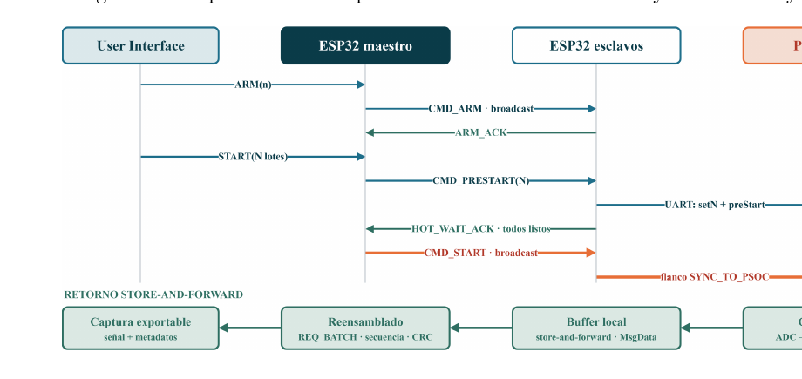
MASTER coordina varios nodos sin transportar muestras durante la captura
ARM
Verifica disponibilidad y reserva recursos.
PRESTART
Configura captura, reinicia contadores y prepara DMA.
START broadcast
Una única orden busca reducir la dispersión respecto a comandos independientes.
Secuencia ARM → PRESTART → START y almacenamiento local.
Después del disparo, cada nodo conserva el registro localmente y la red se usa para coordinación y descarga.
MASTER / HAMMER
41
Notes:
Esta es la sección correcta para hablar de store-and-forward. Distinguir coordinación de adquisición.

Slide 42
Sincronización: tenemos una primera estimación, todavía no la medida definitiva
Ensayo actual
3 nodos · 128 órdenes START broadcast · flancos GPIO observados con osciloscopio.
20 Hz
50 Hz
200–400 µs
≈ 3° para 400 µs
≈ 7° para 400 µs
dispersión de flancos ESP32
Pendiente
Medir inicio efectivo ADC↔ADC y deriva relativa de reloj durante la captura.
MASTER / HAMMER
42
Notes:
No vender 200–400 µs como sincronización final: solo dispersión de flancos GPIO/ESP32. El ADC y la deriva aún deben medirse directamente.

Slide 43
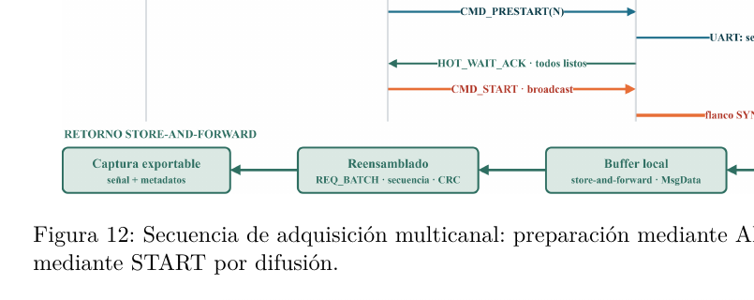
HAMMER: si los eventos son sucesivos, también debemos medir la fuente
Entrada
sensor de impacto alimentado por corriente constante
AFE
[ FOTO MARTILLO + PCB 086D20 ]
desacople + protección + PGA + LP + ADC
reemplazar por foto propia
Lógica
AFE del nodo HAMMER.
misma estructura de adquisición y almacenamiento local que GEO
HAMMER permite alinear trazas, evaluar repetibilidad y detectar rebotes / contactos múltiples.
MASTER / HAMMER
43
Notes:
Esta slide justifica HAMMER desde la adquisición secuencial: si cada traza proviene de otro golpe, no podemos asumir que la fuente fue idéntica.

Slide 44
Flujo de campo: configurar, medir, revisar y recién entonces mover la geometría
Configurar
Calibrar
ARM
Impacto
Revisar
Aceptar / repetir
Guardar / enviar
Control de calidad inmediato
Detectar acoplamiento deficiente, impacto múltiple o ruido excesivo antes de cambiar de posición.
[ CAPTURA UI WEB ]
configuración + señal HAMMER + GEO
Trazabilidad
Cada captura conserva nodo, posición, fₛ, rango ADC, ganancia, muestras y estado de calibración.
MASTER / HAMMER
44
Notes:
Mostrar la operación real del sistema, no solo bloques electrónicos. La UI permite decidir en campo si repetir.

Slide 45
Después de campo: alinear, revisar y construir el registro espacial
Alinear
impacto HAMMER como referencia temporal
Clasificar
[ CAPTURA INTERFAZ DE ANÁLISIS ]
válida / rechazada; detectar registros anómalos
lista de capturas + HAMMER + GEO alineada
Combinar
superponer o promediar repeticiones y ordenar por posición
Salida: conjunto de trazas listas para formar U(x,t).
MASTER / HAMMER
45
Notes:
La interfaz de análisis estaba faltando en borradores previos. Esta slide termina el pipeline de adquisición antes de resultados.

Slide 46
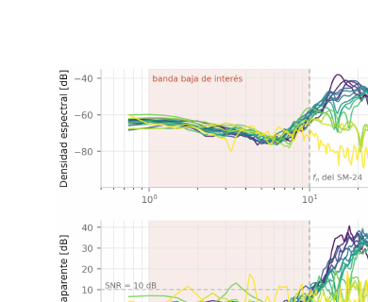
Resultado preliminar de campo: la banda útil actual está principalmente por encima de 10 Hz
1–5 Hz
0,5 dB
5–10 Hz
2,1 dB
10–20 Hz
16,7 dB
20–50 Hz
24,4 dB
265 impactos · 15 distancias con ≥3 registros utilizables.
La baja SNR <10 Hz integra fuente + acoplamiento + propagación + geófono + electrónica; no puede atribuirse a un único bloque.
Resultados
46
Notes:
Este resultado es deliberadamente incómodo y útil: muestra dónde está el cuello de botella actual, pero no permite culpar al AFE ni al geófono por separado.

Slide 47
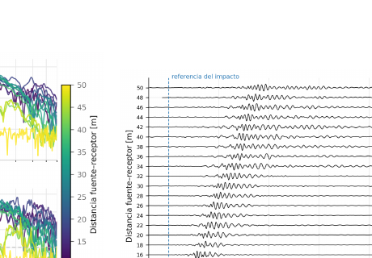
Resultado central: ya podemos construir el registro espacio–tiempo
21
posiciones
10–50 m
rango espacial
2 m
paso
“Todo lo anterior existe para poder obtener esta matriz.”
21 posiciones secuenciales entre 10 y 50 m; Δx = 2 m.
Resultados
47
Notes:
Hacer una pausa acá. Explicar: capturas aceptadas → alineadas con HAMMER → frecuencia común → promediadas → ordenadas por distancia. La normalización de cada traza es solo para visualización; no comparar amplitudes absolutas en esta figura.

Slide 48
¿Qué está demostrado y qué falta validar?
YA IMPLEMENTADO / EVALUADO
PENDIENTE PARA CERRAR MASW
AFE caracterizado en magnitud y fase
Calibración automática de offset
Captura digital local / DMA / lógica
Coordinación MASTER + almacenamiento
HAMMER instrumentado
Registro U(x,t) secuencial
Sincronización efectiva ADC↔ADC y deriva
Respuesta LF extremo a extremo
Excitador más energético / repetible en LF
Múltiples GEO simultáneos
Extracción de curvas de dispersión
Inversión para Vₛ(z)
La plataforma ya permite evaluar la cadena de adquisición; la validación MASW completa es el objetivo de la segunda presentación.
Cierre
48
Notes:
Como primera presentación, este cierre es importante: mostrar que hay avance sustancial y un plan claro para diciembre.

Slide 49
Camino hacia la presentación final de diciembre
1
2
3
4
5
Fuente LF
Sync real
Array
Dispersión
Inversión
más energía y repetibilidad
ADC↔ADC + deriva de reloj
más nodos GEO simultáneos
estimación cᵣ(f) + modos
perfil Vₛ(z) + validación cruzada
Adquisición → dispersión → inversión → caracterización geotécnica
Cierre
49
Notes:
Cerrar con un roadmap concreto. La tesis final no termina en “medimos vibraciones”; debe cerrar el ciclo hasta V_s(z).

Slide 50
Preguntas
Gracias
[ FOTO DEL SISTEMA / CAMPO ]
reemplazar por imagen propia
Elías David Álvarez Martínez
Proyecto Final de Carrera · Ingeniería Electrónica
Cierre
50
Notes:
Final. Después de esta slide vienen las auxiliares para preguntas.

Slide 51
SLIDES AUXILIARES
A1 · Ecuación elastodinámica y descomposición de Helmholtz
BACKUP
Potencial escalar φ
Potencial vector Ψ
Componente irrotacional → compresión / onda P.
Componente solenoidal → corte / onda S.
Auxiliar
51
Notes:
Usar solo si preguntan de dónde salen P y S o por qué aparecen dos velocidades.

Slide 52
SLIDES AUXILIARES
A2 · Relaciones elásticas útiles
BACKUP
Auxiliar
52
Notes:
Respuesta rápida a preguntas sobre λ, μ, ν o la relación entre V_p y V_s.

Slide 53
SLIDES AUXILIARES
A3 · Interfaces, Snell y conversión P–SV
BACKUP
SH
[ DIAGRAMA COMPLETO SNELL ]
permanece desacoplada de P/SV para interfaz plana e isótropa.
P incidente → P/SV reflejadas y transmitidas
Superficie libre
tensión nula → modos superficiales.
Auxiliar
53

Slide 54
SLIDES AUXILIARES
A4 · Relación aproximada entre cᵣ y Vₛ
BACKUP
ν=0.20
ν=0.30
ν=0.40
ν=0.49
cᵣ/Vₛ≈0.91
≈0.93
≈0.94
≈0.95
La aproximación es para un semiespacio elástico homogéneo; en medios estratificados la relación modal es más compleja.
Auxiliar
54

Slide 55
SLIDES AUXILIARES
A5 · Modos Rayleigh y sensibilidad con profundidad
BACKUP
Modo fundamental
Suele dominar, pero no siempre es la única cresta de energía en la imagen de dispersión.
[ KERNELS / MODOS ]
Modos superiores
fundamental + modos superiores
Pueden aportar información adicional o confundirse si el picking modal no es correcto.
Implicación
La inversión depende también de identificar correctamente las ramas modales.
Auxiliar
55

Slide 56
SLIDES AUXILIARES
A6 · No unicidad e integración de información complementaria
BACKUP
Misma curva
Regularización / prior
Contraste
distintos modelos pueden reproducir aproximadamente cᵣ(f).
limita el espacio de soluciones plausibles.
SPT/CPT, H/V, refracción, downhole/crosshole, geología.
[ ESQUEMA JOINT / CONSTRAINED INVERSION ]
varios datasets → modelo más restringido
Auxiliar
56

Slide 57
SLIDES AUXILIARES
A7 · SASW: fase y velocidad de fase
BACKUP
Problema de ambigüedad
Por eso MASW
El entero n representa ciclos completos no observables directamente; distintas separaciones ayudan a resolverlo.
añade redundancia espacial y permite analizar el patrón global.
Auxiliar
57

Slide 58
SLIDES AUXILIARES
A8 · MASW: del registro U(x,t) a la imagen de dispersión
BACKUP
1 · U(x,t)
2 · Transformar
3 · Imagen
4 · Pick
trazas ordenadas por posición
f–k / phase-shift / τ–p / HLRT
energía vs f y c
cᵣ(f)
[ EJEMPLO IMAGEN DE DISPERSIÓN ]
reservado para resultado futuro
Auxiliar
58

Slide 59
SLIDES AUXILIARES
A9 · Muestreo temporal y espacial
BACKUP
Aliasing temporal
Aliasing espacial
componentes por encima de Nyquist se pliegan al espectro medido.
espaciado excesivo produce velocidades de fase aparentes / crestas falsas.
Diseño de campo
Longitud del arreglo ↔ resolución en k / profundidad; Δx ↔ límite de frecuencia alta.
Auxiliar
59

Slide 60
SLIDES AUXILIARES
A10 · MASW sintetizado con un receptor
BACKUP
Reciprocidad permite intercambiar fuente y receptor bajo hipótesis apropiadas.
Cada traza corresponde a un evento distinto.
La repetibilidad / medición de la fuente es crucial.
No reemplaza por completo la adquisición simultánea en presencia de cambios temporales.
[ LIN & ASHLOCK 2016 ]
figura / referencia
Auxiliar
60

Slide 61
SLIDES AUXILIARES
A11 · Derivación del modelo SM-24
BACKUP
Lectura física
Referida a aceleración es pasabanda; referida a velocidad aparece como segundo orden pasa-altos.
Auxiliar
61

Slide 62
SLIDES AUXILIARES
A12 · La carga eléctrica modifica el amortiguamiento del geófono
BACKUP
Rₗ grande
Rₗ pequeña
Diseño elegido
menor amortiguamiento eléctrico; mayor pico resonante.
más amortiguamiento; menor pico pero mayor carga del sensor.
entrada alta y simétrica para no introducir diferencias de carga entre unidades.
Auxiliar
62

Slide 63
SLIDES AUXILIARES
A13 · ¿Cuánta ganancia exige la región sub-resonante?
BACKUP
f / fₙ | |H|/G₀ (aprox.) | Atenuación | Ganancia para compensar
1.0 | ≈1 (banda) | 0 dB | 1×
0.5 | ≈0.25 | −12 dB | ≈4×
0.2 | ≈0.04 | −28 dB | ≈25×
0.1 | ≈0.01 | −40 dB | ≈100×
Aproximación lejos de resonancia para un segundo orden de velocidad: |H| ∝ (f/fₙ)².
Auxiliar
63

Slide 64
SLIDES AUXILIARES
A14 · Comparación ampliada de técnicas de extensión LF
BACKUP
Método | Actúa sobre sensor | Ruido LF | Complejidad | Observación
Amplificación | No | No corrige | Baja | consume rango dinámico
Carga pasiva | Sí, vía carga | baja | Baja | extensión limitada
Zero-pole | No | puede aumentar | Media | sensible a offsets/modelo
Force balance | Sí, fuerza | controlable | Alta | estabilidad y consumo
Ma et al. | No | evita inversor ideal | Media | requiere ganancia posterior
Auxiliar
64

Slide 65
SLIDES AUXILIARES
A15 · Compensación tipo Ma et al.: formulación conceptual
BACKUP
[ RESPUESTAS DE RAMAS ]
[ RESPUESTA RESULTANTE ]
directa · BP · resta
aplanamiento + ganancia
Auxiliar
65

Slide 66
SLIDES AUXILIARES
A16 · Esquemático completo del AFE
BACKUP
Entrada diferencial · PGA · BP · SUM · LP · VDACs · ADC/MUX.
Auxiliar
66

Slide 67
SLIDES AUXILIARES
A17 · Barridos completos del AFE
BACKUP
Magnitud, fase, tolerancias, potenciómetro y coherencia.
Auxiliar
67

Slide 68
SLIDES AUXILIARES
A18 · Cuantización ADC / VDAC
BACKUP
ADC
VDAC
N = 2¹⁸, span = 5 V
q_ADC ≈ 19,1 µV/count
N = 2⁸, span = 4,096 V
q_DAC = 16 mV/code
La resolución finita del VDAC justifica la banda muerta y el refinamiento del código final.
Auxiliar
68

Slide 69
SLIDES AUXILIARES
A19 · PI, deadband y anti-windup
BACKUP
Código limitado a 0…255.
Integración suspendida si saturación y error empujan más hacia el límite.
Convergencia exige muestras consecutivas dentro de banda muerta.
Prueba de código adyacente solo se conserva si reduce el residual.
Auxiliar
69

Slide 70
SLIDES AUXILIARES
A20 · Parámetros y resultados completos del DA-AFE
BACKUP
[ TABLA I PAPER ]
[ TABLA II PAPER ]
Ki, Δi, kP, kI, settle/lock/refine, timeout
offset %FS por etapa / placa / ganancia
Útil para responder preguntas de tuning, dispersión entre placas y estadística.
Auxiliar
70

Slide 71
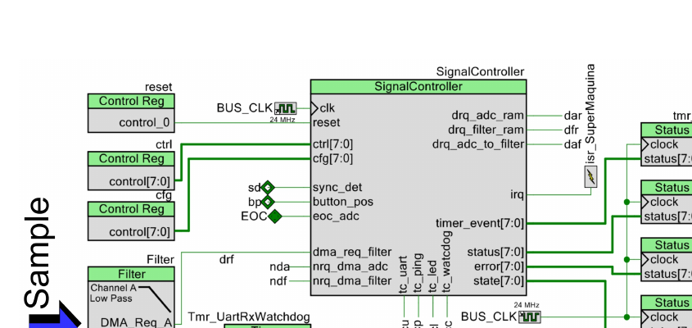
SLIDES AUXILIARES
A21 · SignalController, DMA y almacenamiento
BACKUP
DMA ADC→RAM
DMA ADC→DFB
DMA DFB→RAM
watchdog / estados
EEPROM + CRC
control de VDAC / MUX
Hardware digital del PSoC 5LP.
Auxiliar
71

Slide 72
SLIDES AUXILIARES
A22 · Modelo de error de reloj local
BACKUP
Error de inicio t₀,ᵢ
Error de tasa εᵢ
afecta principalmente un desplazamiento temporal / fase inicial.
acumula deriva relativa a lo largo de la captura.
Auxiliar
72

Slide 73
SLIDES AUXILIARES
A23 · Error de fase asociado a Δt
BACKUP
Δt | 10 Hz | 20 Hz | 50 Hz | 100 Hz
100 µs | 0,36° | 0,72° | 1,8° | 3,6°
200 µs | 0,72° | 1,44° | 3,6° | 7,2°
400 µs | 1,44° | 2,88° | 7,2° | 14,4°
Auxiliar
73

Slide 74
SLIDES AUXILIARES
A24 · Nodo HAMMER: cadena analógica
BACKUP
Transductor
PCB 086D20 ICP; requiere alimentación por corriente constante.
Propósito
medir instante y forma del contacto; detectar rebote / impacto múltiple.
Software
misma estructura de control/adquisición que GEO.
Sensor ICP → desacople/protección → PGA → LP → ADC.
Auxiliar
74

Slide 75
SLIDES AUXILIARES
A25 · Cálculo de SNR aparente en campo
BACKUP
Ventanas de 1 s antes y después del impacto.
Se elimina la media y se aplica ventana Hann.
PSD normalizada por energía de ventana y f_s.
Medianas por distancia y por banda.
Resolución efectiva ≈1 Hz; zero-padding solo interpola la visualización.
“Aparente” porque la ventana post-impacto contiene señal + ruido, no una medida de ruido aislado.
Auxiliar
75

Slide 76
SLIDES AUXILIARES
A26 · BOM / costo por nodo — placeholder
BACKUP
[ TABLA BOM ]
SM-24 · PSoC 5LP · ESP32 · SD · PCB · alimentación · conectores
Completar cuando se cierre el costo real de fabricación y comparar con instrumentación comercial.
Auxiliar
76

Slide 77
SLIDES AUXILIARES
A27 · Metadatos y trazabilidad
BACKUP
ID de nodo
posición
fₛ efectiva
rango ADC
ganancia
ruta de señal
N muestras
estado calibración
versión
CRC
overflow / cierre incompleto
Los archivos originales se preservan; el procesamiento se realiza sobre copias derivadas.
Auxiliar
77

Slide 78
SLIDES AUXILIARES
A28 · Referencias principales
BACKUP
Foti et al. (2014). Surface Wave Methods for Near-Surface Site Characterization.
Foti et al. (2018). Guidelines for the good practice of surface wave analysis.
Park, Miller & Xia (1998, 1999). MASW / dispersion imaging.
Lin & Ashlock (2016). Surface-wave testing using multichannel simulation with one receiver.
Ma et al. (2023). An effective method for improving low-frequency response of geophone.
Hakimitoroghi et al. (2017). Compensation Techniques for Geophone Response.
Zhang et al. (2020). Digital low-frequency geophone based on velocity feedback.
Zhang et al. (2025). Force balance and approximate integrator.
Álvarez, González & Vargas Cabral (2026). Digitally Assisted Analog Front-End for Geophone Instrumentation.
Sensor Nederland B.V. (2006). SM-24 Geophone Element.
Auxiliar
78

